Slide 1

蓝牙无线表面肌电采集系统
——基于nRF52832蓝牙芯片
陈健
2019.7.19

Slide 2

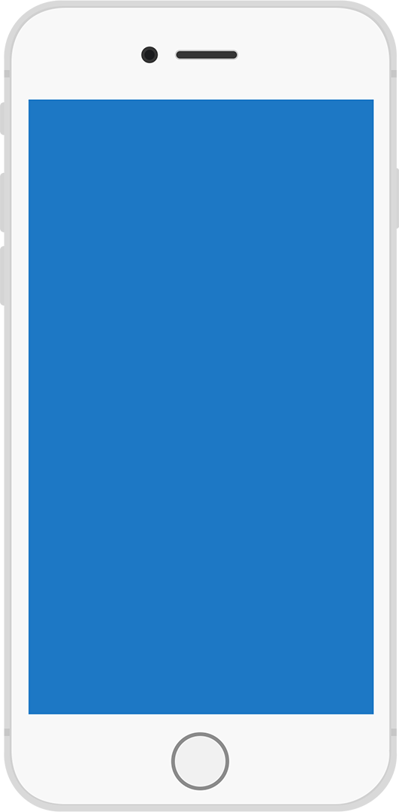




系统结构
Myoware muscle sensor
nRF52832蓝牙芯片

Slide 3
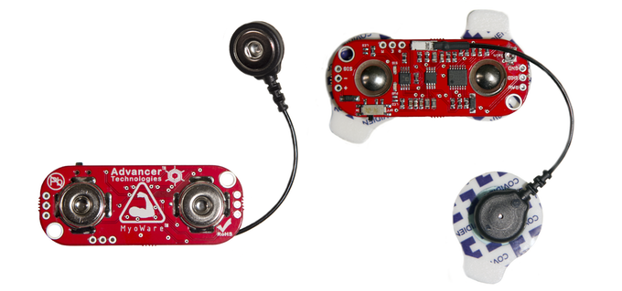



Myoware muscle sensor
1
便携设计
2
单电源供电：+3.1V to +5.9V
3
两种输出模式：原始信号和包络信号
4
LED指示灯
5
可调增益

Slide 4

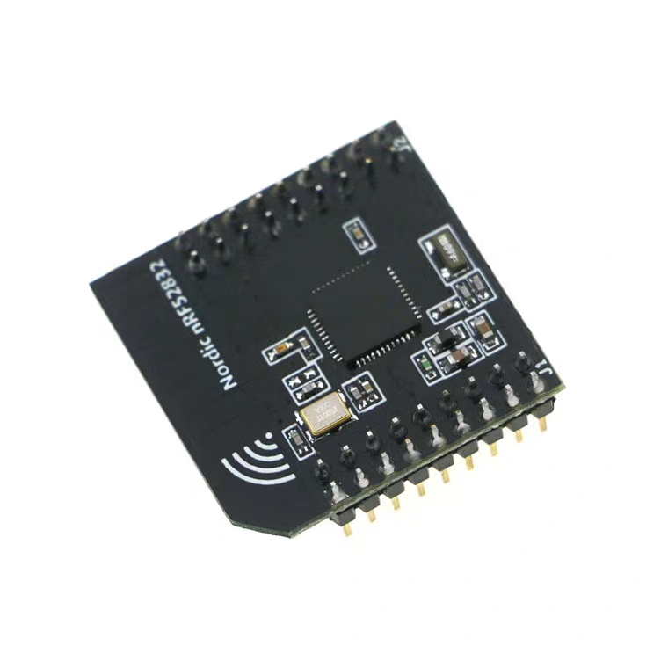
nRF52832
1
支持蓝牙5.0
2
64 MHz ARM® Cortex-M4F
3
512/256 KB Flash + 64/32 KB RAM
4
Supports 1 Mbps and 2 Mbps Bluetooth LE modes
5
Automatic smart power management
6
8/9/10位分辨率 ADC

Slide 5

Programing
main函数：
初始化：
log_init();
timers_init();
leds_init();
power_management_init();
ble_stack_init();
gap_params_init();
gatt_init();
advertising_init();
services_init();
conn_params_init();
saadc_init;
启动广播：
application_timers_start();
advertising_start();
主循环：
while（true)
{
idle_state_handle();
}

Slide 6
Programing
定时器初始化：
app_timer_init();
app_timer_create()；
心率测量定时器事件回调函数：
nrfx_saadc_sample_convert();
ble_hrs_heart_rate_measurement_send();

Slide 7
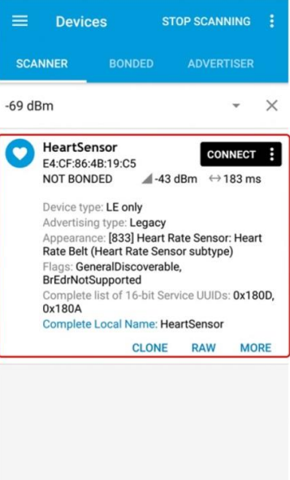
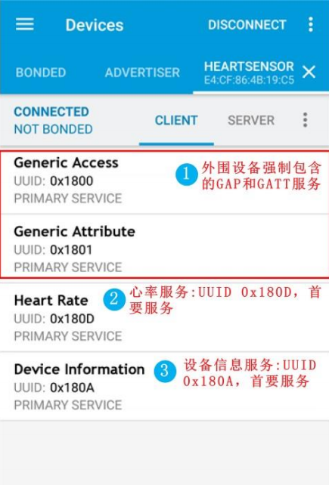
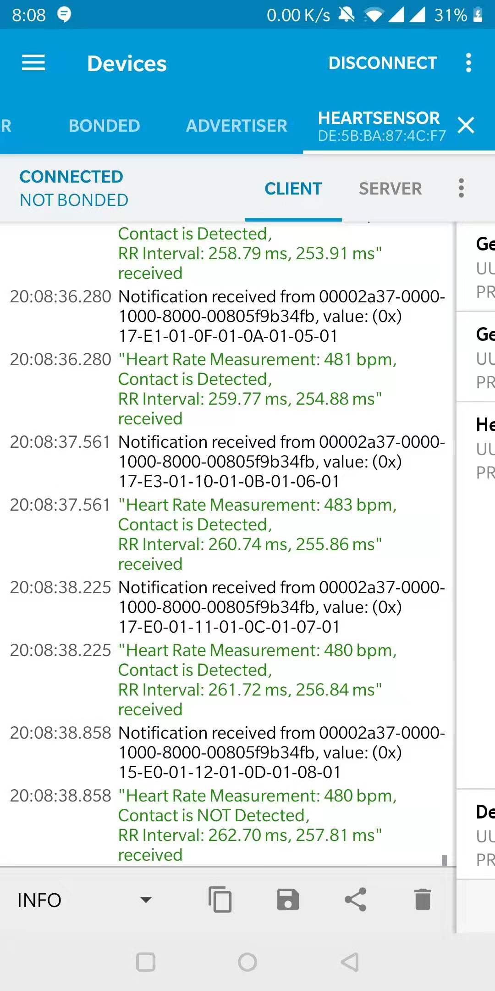
nRF connect

Slide 8

Development
1
加入心率信号采集
2
学习使用nRF Connect
3
将手机接收的生理信号转化为波形
4
对采集的信号进行简单的处理和分析

Slide 9
THANK
YOU

